Slide 1
Муниципальное бюджетное общеобразовательное учреждение средняя общеобразовательная школа №3 имени Тази Гиззата г. Агрыз Агрызского муниципального района Республики Татарстан
«Испытанная временем:
Конституции Республики Татарстан 25 лет»
Парламентский урок 2017

Slide 2



Slide 3
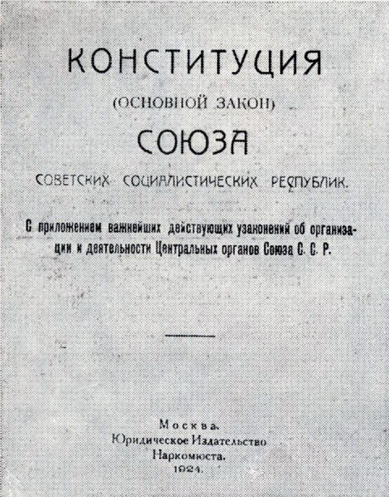

Конституции РФ
Первая конституция Российской Федерации (РСФСР) была принята V Всероссийским съездом Советов на заседании 10 июля 1918 года как Конституция (Основной Закон) РСФСР и была опубликована в «Собрании Узаконений РСФСР». Она утратила силу в связи с принятием Конституции РСФСР, утверждённой Постановлением XII Всероссийского съезда Советов рабочих, крестьянских, казачьих и красноармейских депутатов от 11 мая 1925 года.
Конституция РСФСР 1925 года. Утверждена Постановлением XII Всероссийского Съезда Советов от 11 мая 1925 года «Об Утверждении Конституции РСФСР». Её принятие обуславливалось вхождением РСФСР в состав новообразованного Союза ССР и приведением российского законодательства в соответствие союзному.

Slide 4



Конституция РСФСР 1937 года. Принята Постановлением Чрезвычайного XVII Всероссийского Съезда Советов от 21 января 1937 года «Об Утверждении Конституции РСФСР» из-за смены конституционного законодательства СССР в 1936 году. Конституция РСФСР 1937 года изменила название страны с Российской Социалистической Федеративной Советской Республики на Российскую Советскую Федеративную Социалистическую
Республику.
Конституция РСФСР 1978 года. Введена в действие с Декларацией Верховного Совета РСФСР от 12 апреля 1978 года в порядке, установленном Законом РСФСР от 12 апреля1978 года. Принята из-за смены общесоюзной «сталинской» конституции на «брежневскую». Конституцию СССР 1977 года на внеочередной VII сессии Верховного Совета РСФСР девятого созыва 12 апреля 1978 года.

Slide 5

Конституция Российской Федерации была принята 12 декабря 1993 года по результатам всенародного голосования, проведённого в соответствии с Указом Президента России от 15 октября 1993 года № 1633 «О проведении всенародного голосования по проекту Конституции Российской Федерации».

Slide 6

Конституция РТ
Ныне действующая Конституция Республики Татарстан была принята Верховным Советом Республики Татарстан в 1992 году.

Slide 7

1.Почему необходима Конституция в стране?

Slide 8

2.Какие стороны общественной жизни регулирует Конституция РФ?

Slide 9
3. Давайте вспомним, какая глава Конституции РФ и РТ считается наиболее важной?

Slide 10

4.В какие группы объединяются права граждан?

Slide 11

5. Прав без обязанностей быть не может. Назовите, пожалуйста, какие обязанности есть у граждан РФ и РТ?

Slide 12

КОНСТИТУЦИЯ-
ЗАКОН ВЫСШЕЙ ЮРИДИЧЕСКОЙ СИЛЫ.
КОНСТИТУЦИИ РТ СОСТОИТ ИЗ ПРЕАМБУЛЫ, 7 РАЗДЕЛОВ И 126 СТАТЕЙ.
РАЗДЕЛ I. ОСНОВЫ КОНСТИТУЦИОННОГО СТРОЯ
РАЗДЕЛ II. ОСНОВНЫЕ ПРАВА, СВОБОДЫ И ОБЯЗАННОСТИ ЧЕЛОВЕКА И ГРАЖДАНИНА
РАЗДЕЛ V. МЕСТНОЕ САМОУПРАВЛЕНИЕ
РАЗДЕЛ VI. ГОСУДАРСТВЕННЫЕ СИМВОЛЫ И СТОЛИЦА РЕСПУБЛИКИ ТАТАРСТАН
РАЗДЕЛ III. АДМИНИСТРАТИВНО-ТЕРРИТОРИАЛЬНОЕ УСТРОЙСТВО
РАЗДЕЛ VII. ПОРЯДОК ПРИНЯТИЯ КОНСТИТУЦИИ РЕСПУБЛИКИ ТАТАРСТАН И ВНЕСЕНИЯ ИЗМЕНЕНИЙ И ДОПОЛНЕНИЙ В КОНСТИТУЦИЮ РЕСПУБЛИКИ ТАТАРСТАН
РАЗДЕЛ IV. ОРГАНИЗАЦИЯ ГОСУДАРСТВЕННОЙ ВЛАСТИ

Slide 13


Slide 14
Муниципальное бюджетное общеобразовательное учреждение средняя общеобразовательная школа №3 имени Тази Гиззата г. Агрыз Агрызского муниципального района Республики Татарстан
«Испытанная временем:
Конституции Республики Татарстан 25 лет»
Парламентский урок 2017

